Slide 1


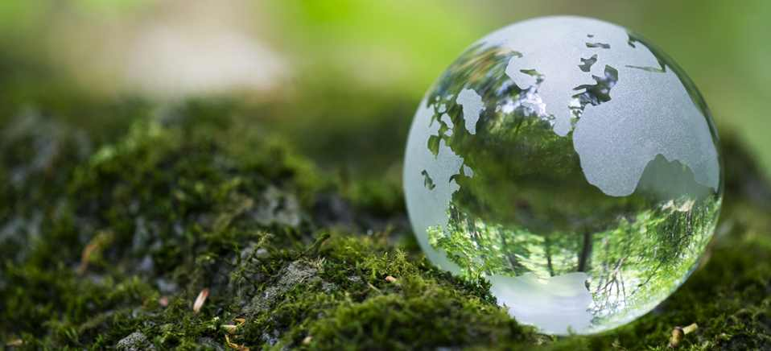
নাম : হরি পদ দাস
পদের নাম :সহকারী শিক্ষক (গণিত)
মিয়ার হাট উচ্চ বিদ্যালয় ,কবির হাট, নোয়াখালী ।

Slide 2
A
A
B
O
.
C
D
B
C
আয়তক্ষেত্র
বৃত্ত
সমকোণী ত্রিভুজ
A
সমদ্বিবাহু ত্রিভুজ
B
C

Slide 3

শ্রেণী : ৯ম
বিষয় : গণিত
অধ্যায় :১৪তম
অনুপাত,সদৃশতা ও প্রতিসমতা

Slide 4
০১। জ্যামিতিক অনুপাত সম্পর্কে ব্যাখ্যা করতে পারবে ।
০২। সদৃশতার অনুপাত সংক্রান্ত উপপাদ্যগুলো যাচাই ও প্রমান করতে পারবে ।
০৩। প্রতিসমতার ধারনা ব্যাখ্যা করতে পারবে ।

Slide 5
A
C
D
B
E
B
C
D
A
F
রম্বস
ষড়ভুজ
E
F
B
C
ঘনবস্থু
G
A
D

Slide 6
দলীয় কাজ
০১। সুষম বহুভুজের বাহুগুলোর দৈর্ঘ্য সমান ।আবার কোনগুলো সমান হলে , সুষম বহুভুজের কেন্দ্রের উৎপন্ন কোনের পরিমাণ কত ?
০২। আয়তকার ঘনবস্তুটির ৬ টি তল যেখানে ,বিপরীত তলগুলো পরস্পর সমান হলে, তোমার গণিত বইয়ের দৈর্ঘ্যর ,প্রস্থ ও উচ্চতা মেপে এর আয়তন এবং সমগ্র তলের ক্ষেত্রফল নির্ণয় কর ।

Slide 7
মূল্যায়ন
০১। আয়তাকার ঘনবস্তুর দৈর্ঘ্য a, প্রস্থ b, এবং উচ্চতা c, হলে সমগ্র তলের ক্ষেত্রফল কত ?
০২। একটি রম্বসের একবাহুর দৈর্ঘ্য ১৩ মিটার হলে ,রম্বসের পরিসীমা কত ?
০৩। সবচেয়ে কম সংখ্যক রেখাংশ দিয়ে গঠিত বহুভুজকে কি বলে ?

Slide 8
বাড়ীর কাজ
০১ । দুটি ত্রিভুজ সদৃশকোণী হলে তাদের অনুরূপ বাহুগুলো সমানুপাতিক ।
০২ । প্রমাণ কর যে, রম্বসের কর্ণদ্বয় পরস্পরকে সমকোনে সমদ্বিখন্ডিত করে ।

Slide 9



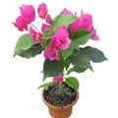
সবাইকে ধন্যবাদ

